Slide 1
এই স্লাইডটি সন্মানিত শিক্ষকবৃন্দের জন্য
স্লাইডটি হাইড করে রাখা হয়েছে। F-5 চেপে শুরু করলে হাইড স্লাইডগুলো দেখা যাবে না। এই পাঠটি শ্রেনিকক্ষে উপস্থাপনের সময় প্রয়োজনীয় পরামর্শ প্রতিটি স্লাইডের নীচে নোট আকারে সংযোজন করা হয়েছে। শ্রেণিতে কনটেন্টটি দ্বারা পাঠ উপস্থাপনের পূর্বে পাঠ্য বইয়ের নির্ধারিত পাঠের সাথে মিলিয়ে নিতে এবং কাজের/সমস্যার সমাধান শ্রেণিতে উপস্থাপনের আগে তৈরি করে নিতে সবিনয় অনুরোধ করা হল।
<Md. Naim Islam>Trade Instructor(General Mechanics),Bharaduba High School,Bhaluka,Mymensingh. 01795-273091,Email: mdnaimi033@gmail.com

Slide 2
আজকের ক্লাসে সবাইকে স্বাগত

Slide 3
শিক্ষক পরিচিতি
পাঠ পরিচিতি
১
মোঃ নাঈম ইসলাম
পদবীঃ ট্রেড ইন্সট্রাক্ট্রর (জেনারেল মেকানিক্স)
প্রতিষ্ঠানঃ ভরাডোবা উচ্চ বিদ্যালয়, ভালুকা,ময়মনসিংহ।
01795-273091, E-mail: mdnaimi033@gmail.com
শ্রেণীঃ নবম ভোকেশনাল
ট্রেডঃ জেনারেল মেকানিক্স
বিষয়ঃ জেনারেল মেকানিক্স-১
অধ্যায়ঃ 11
শিরোনামঃ হাতুড়ি (HAMMER)

Slide 4
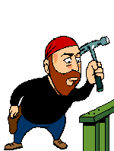
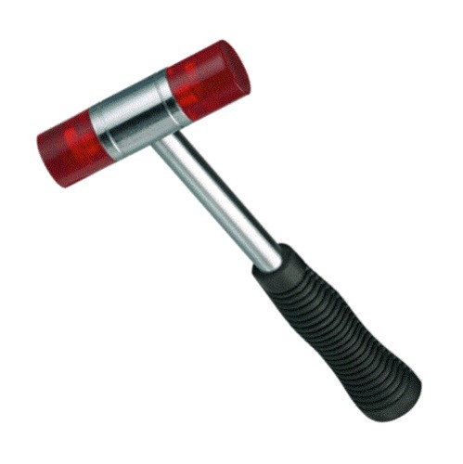
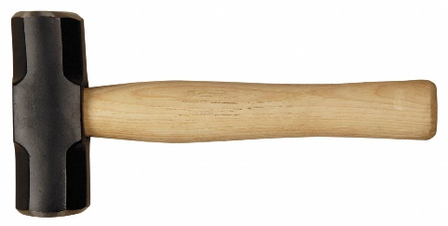
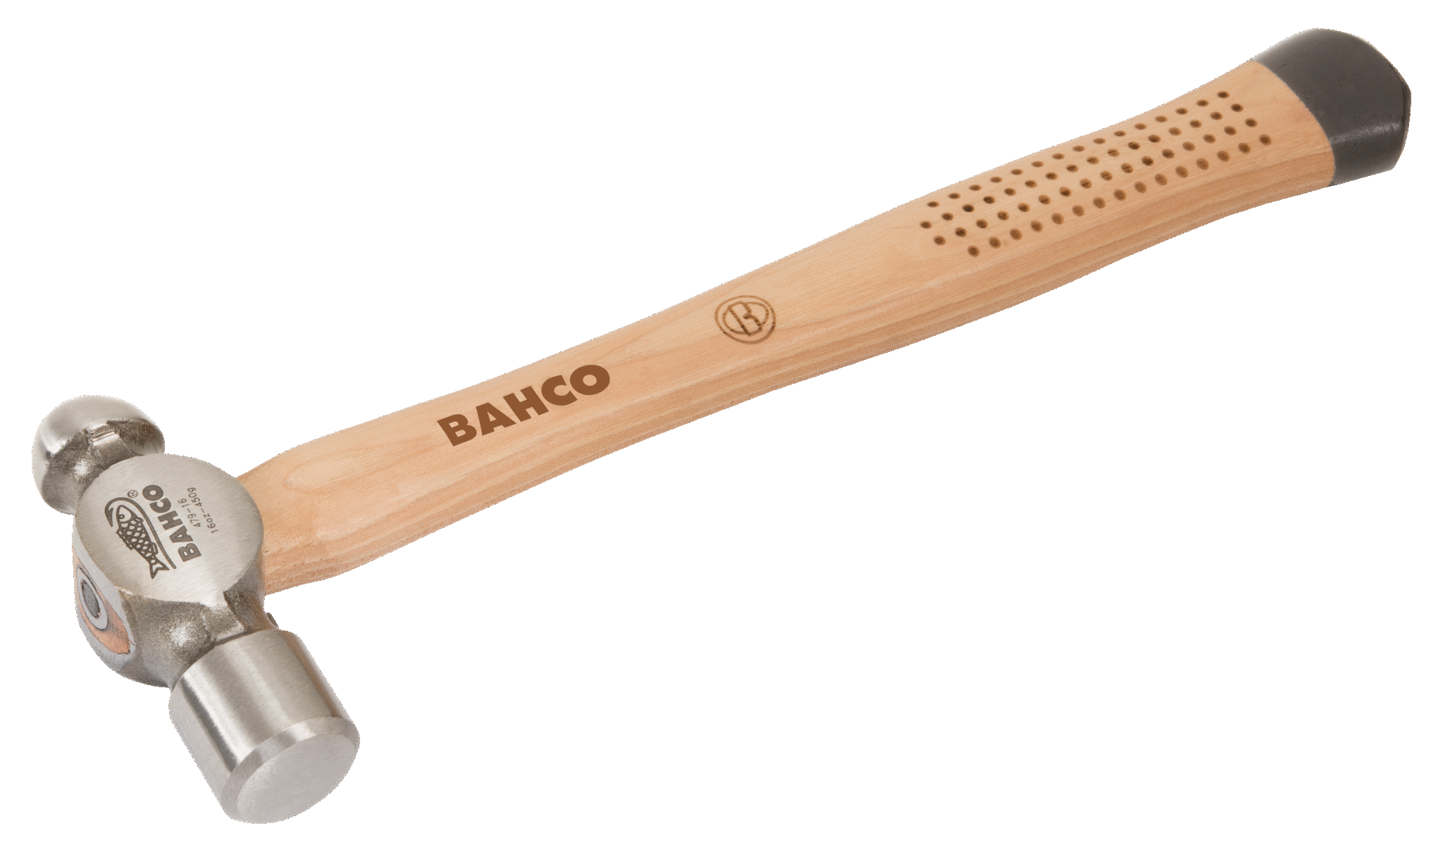
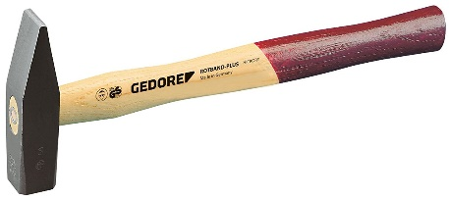
নিচের ছবি গুলো লক্ষ্য করো…..
আমাদের আজকের পাঠ
হাতুড়ি (HAMMER)

Slide 5
শিখনফল
এই পাঠ শেষে শিক্ষার্থী ---
হাতুড়ি কি তা বলতে পারবে ।
হাতুড়ির প্রকারভেদ বর্ণনা করতে পারবে।
হাতুড়ির সঠিক ব্যবহার বর্ণনা করতে পারবে।
Md. Naim Islam # Trade Instructor(General Mechanics), Bharaduba High School,Bhaluka,Mymensingh. 01795-273091,Email: mdnaimi033@gmail.com

Slide 6
হাতুড়ি (HAMMER)
হাতুড়ি অন্যতম প্রাচীন স্টাইকিং টুল। যে টুলসের মাধ্যমে আঘাত করে রকমারি
কাজ সম্পাদন করা যায় তাকে হ্যামার (HAMMER) বা হাতুড়ি বলে।

Slide 7
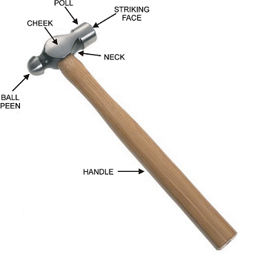
বলপিন হাতুড়ির প্রধান অংশ
( BALL PEEN HAMMER)

Slide 8
ক্লো হাতুড়ির প্রধান অংশ
(CLAW HAMMER)

Slide 9
হাতুড়ির প্রকারভেদ
প্রকৌশলী হাতুড়ি
Engineers Hammer
নরম হাতুড়ি
Soft Hammer
রিভেটিং হাতুড়ি
Riveting Hammer
স্লেজ হাতুড়ি
Sledge Hammer

Slide 10
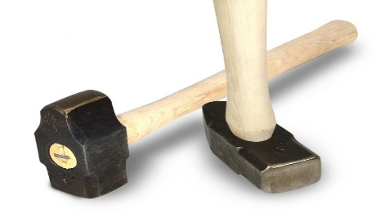
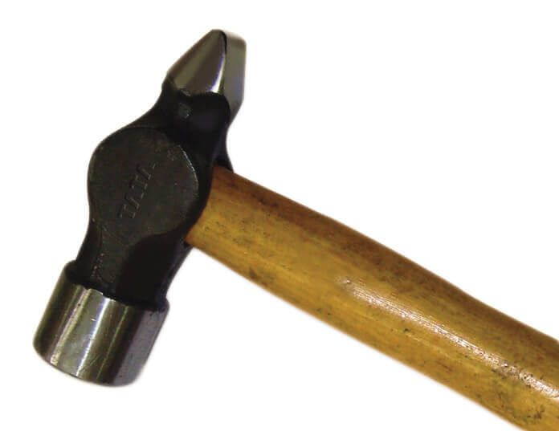
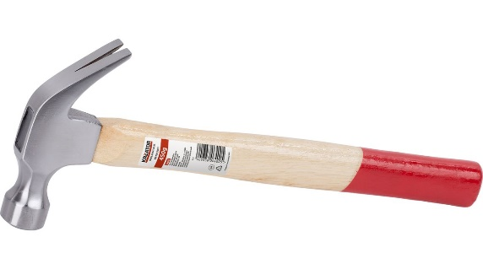
প্রকৌশলী হাতুড়ির প্রকারভেদ
বলপিন হাতুড়ি
Ball Peen Hammer
স্ট্রেইট পিন হাতুড়ি
Straight Peen Hammer
ক্রস পিন হাতুড়ি
Cross Peen Hammer
ক্লো হাতুড়ি
Claw Hammer

Slide 11
হাতুড়ির ব্যবহার
সবচেয়ে বহুল ব্যবহৃত হয় এই হাতুড়ি।
এটি চিপিং কাজেও ব্যবহার করা হয়।
বলপিন হ্যামার
Ball Peen Hammer
ধাতুকে প্রসারিত করতে এই হাতুড়ি ব্যবহার করা হয়।
এর মাথা হাতলের সাথে সমান্তরালে থাকে।
স্ট্রেইট পিন হ্যামার
Straight Peen Hammer
এর সাহায্যে রিভেটের মাথায় আঘাত দেওয়া হয়।
একে রিভেটিং হ্যামার ও বলা হয়।
ক্রস পিন হ্যামার
Cross Peen Hammer

Slide 12
হাতুড়ির ব্যবহার
কাঠের কাজে এটি বেশ সুবিধাজনক। কাঠ হতে স্থাপিত
কাটা তোলার জন্য এই হাতুড়ি ব্যবহার করা হয়।
ক্লো হ্যামার
Claw Hammer
ধাতু খন্ডের উপর মেশিনিং করার পর পুনরায় আঘাতের
প্রয়োজন হলে এই হাতুড়ি ব্যবহার হয়।
সফট হ্যামার
Soft Hammer
এ জাতীয় হাতুড়ী কামারশালায় ব্যবহার করা হয়।
এর ওজন ৩ কেজি থেকে ৭ কেজি হয়ে থাকে।
স্লেজ হাতুড়ি
Sledge Hammer

Slide 13
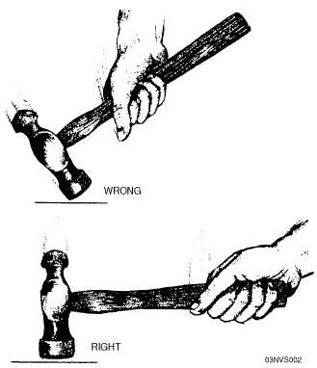
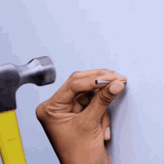
হাতুড়ির সঠিক ব্যবহার

Slide 14
হাতুড়ি ব্যবহারে সতর্কতা
হাতে তেল বা গ্রীজ থাকলে সে হাতে কখনো হ্যামার স্পর্শ করা যাবে না ।
হাতল বা হ্যামারের মুখ যে স্থানটির উপর আঘাত দিতে হবে সে স্থানে তৈল বা গ্রীজ থাকলে হ্যামার ব্যবহার করা উচিত না।
হ্যাতল, হ্যামারের মধ্যে ঢিলা থাকলে সে হ্যামার ব্যবহার করা উচিত না।
হ্যামারের হাতল দিয়ে কোন বস্তুকে চাড় দিয়ে তোলা যাবে না। এতে হাতল ভেঙ্গে বিপদ ঘটতে পারে।
হ্যামারের হাতল দিয়ে কোন কিছুকে আঘাত করা যাবে না।

Slide 15
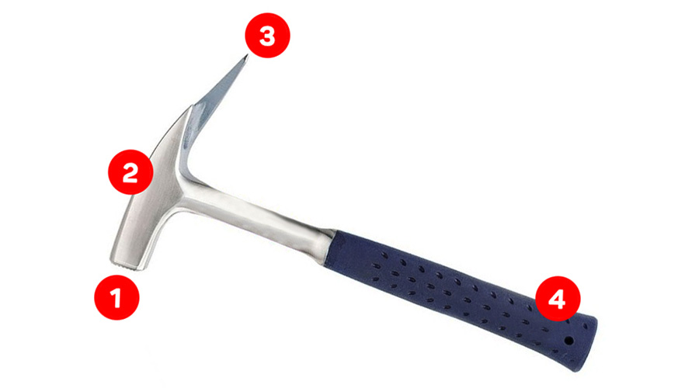
দলগত কাজ
উপরের চিত্রের হাতুড়িটির বিভিন্ন অংশ শনাক্ত করে খাতায় লিপিবদ্ধ করো ।

Slide 16
মূল্যায়ন
হ্যামার কি?
হ্যামারের প্রকারভেদ আলোচনা করো।
হ্যামারের সঠিক ব্যবহার লিখ।
Md. Naim Islam # Trade Instructor(General Mechanics), Bharaduba High School,Bhaluka,Mymensingh. 01795-273091,Email: mdnaimi033@gmail.com

Slide 17
বাডির কাজ
একটি বলপিন হ্যামার এর চিত্র অংকন করে এর বিভিন্ন অংশ শনাক্ত করে পরবর্তী ক্লাসে উপস্থাপন করবে।
Md. Naim Islam # Trade Instructor(General Mechanics), Bharaduba High School,Bhaluka,Mymensingh. 01795-273091,Email: mdnaimi033@gmail.com

Slide 18
সবাইকে ধন্যবাদ
Md. Naim Islam # Trade Instructor(General Mechanics), Bharaduba High School,Bhaluka,Mymensingh. 01795-273091,Email: mdnaimi033@gmail.com

